Slide 1
提高运费请款单处理效率
Presenter: 蔡艺虾
Department: AFCXB1
Start date: 2018.12.27

Slide 2
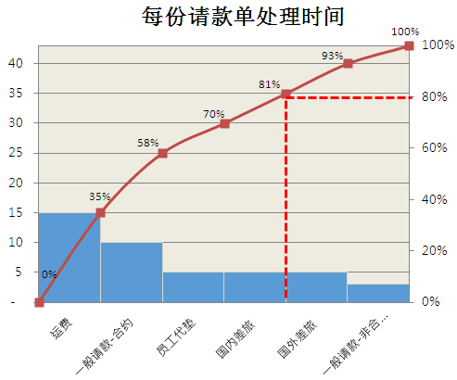
描述项目来源
Define
步骤内容导引：
D-1、描述项目来源
问题描述（3W2H ）:
根据财务同仁反馈及统计发现，每月月底处理送到财务处的运费请款单耗时长，处理每份运费请款单耗时约 15 min.
What：处理运费请款单耗时长
W
When：每月月底
W
Where：财务处
W
H
How do you know：财务同仁反馈及统计
How much：处理每份请款单耗时约15 min
H
Notes:
Pg 2

Slide 3
流程介绍
Define
步骤内容导引：
D-2、流程介绍
借助SIPOC识别核心过程
Process
Supplier
Input
Request
Output
Request
Customer
厂商
报关单等
证明文件
对账
对账单
对账内容
清晰无误
运务部承办人
文件
真实有效
运务部承办人
发票单据
有效期内
请款
请款单号
少填写
请款信息
运务部承办人
费用明细等纸本资料
资料正确，
未逾期
FIN 会计
审核
ERP
Interface资料
系统
抛转快
FIN 会计
FIN 会计
请款单
立账
传票
系统带出
正确资讯
FIN 会计/主管
FIN 资金
付款资料
付款
银行回单
如期提供资料
如期付款
银行
Notes:
Pg 3

Slide 4
描述指標當前水準
Define
步驟內容導引：
D-3、描述指標當前水準
• 定義衡量指標:
主要指标：用于量测项目成功与否的指标
处理每份运费请款单的分钟数
次要指标：改善主要指标所获得的效果
为立运费而加班的小时数
衍生指标：用来衡量因流程改变可能对其他因素造成的意外影响
立账正确率
Notes:
Pg 4

Slide 5
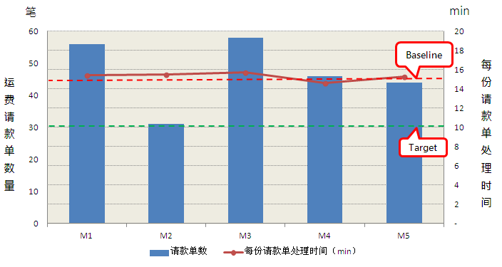
设定改善目标
Define
步骤内容导引：
D-4、设定改善目标
•设定目标: 使用SMART原则制定合理的目标
基线水平（Baseline）：稳定状态下的平均水平，处理每份运费请款单耗时约15.3 min
应有水平（Entitilement）：所能产生的最佳或潜在能达到的绩效水平， 因运费与合约请款的请款内容及复杂程度较相似，参考每份合约请款单处理时间10min
Target=15.3-（15.3-10）*0.7=11.59 min
目标：
在2018年12月之前，将处理每份运费请款单的分钟数，从15.3min，减少到11.59min
Notes:
Pg 5

Slide 6
团队介绍&项目计划表
Define
步骤内容导引：
D-5、团队介绍&项目计划表
角色 | 姓名 | 部门 | 职责
辅导员 | 罗莹莹 | AFCXB0 | Review进度，提供协助
组长 | 蔡艺虾 | AFCXB1 | 1、工作调度及进度规划； 2、改善执行及过程控制； 3、持续管控及结案
组员 | 彭素敏 | AFCXB1 | 协助执行，反馈进度
组员 | 吴珊 | AFCXB1 | 协助执行，反馈进度
Notes:
Pg 6

Slide 7
团队介绍&项目计划表
Define
步骤内容导引：
D-5、团队介绍&项目计划表
D
M
A
6/01-6/15
描述专案，流程介绍
确定主题，设定目标;
建立团队，专案计划
6/16-7/31
寻找攻坚点
确认改善方向
8/1-9/28
真因分析
提出改善对策
9/30-11/16
提出最佳改善对策
实施并确认效果
11/17-12/28
确认专案成效
残余检讨
I
C
Notes:
Pg 7

Slide 8
绘制详细流程图
Measure
步骤内容导引：
M-1、绘制详细流程图
•绘制详细数字化流程图来描述现况，以缩小问题的范围，找出改进/简化的机会
运费请款单处理流程
2018.7.23
收到请款单
审核
签核表单
时间： 0.5min
数量：1份
时间： 0.5min
数量：1份
时间： 6min
数量：1份
ERP立账
时间： 4.5min
数量：1份
主管签核
列印/签核
传票
检查
立账结果
纸本作业
Flower系统
时间： 1min
数量：1份
时间： 1.5min
数量：1份
时间： 1min
数量：1份
ERP 系统
请款单审核及立账两个流程花费时间长，为改善重点

Slide 9
分析问题发生原因
Analyze
步骤内容导引：
A-1、利用系统图分析问题发生原因
一次因
二次因
三次因
费用明细多样，检附资料多
审核项目明细/附件多
检查意识不足，未认真检查请款资料
审核时间长
报价单、报关单等请款资料未提供
异常情况，
经验不足
未选定税率，手动计算税额耗时长
运费请款单
处理时间长
税额计算、付款日期、会科等请款信息有误
同时申请两家公司，易混淆付款日
会科手误选错
系统抛入需要等待时间
系统付款日逻辑与实际计算逻辑不一致
立账时间长
手动修改的地方多
系统带出摘要或请款有误

Slide 10
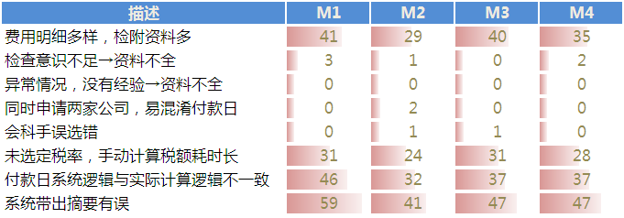
评估最佳对策
Improve
步骤内容导引：
A-2、各项真因分析
各项真因每月出现的数量

Slide 11
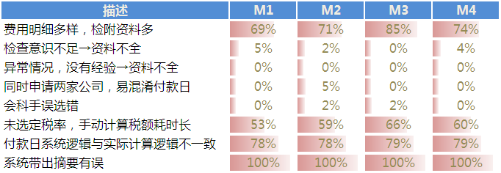

评估最佳对策
Improve
步骤内容导引：
A-2、各项真因分析
各项真因每月出现的比例
因其他项目出现比例较低，针对出现比例最高的前四项提出改善对策

Slide 12
提出待评估改善对策
Analyze
步骤内容导引：
A-3、提出待评估改善对策
一次因
二次因
三次因
对策
费用明细多样，检附资料多
简化附件，
附件无纸化
审核项目明细/附件多
检查意识不足，未认真检查请款资料
审核时间长
报价单、报关单等请款资料未提供
异常情况，
经验不足
未选定税率，手动计算税额耗时长
由系统计算税额
运费请款单
处理时间长
税额计算、付款日期、会科等请款信息有误
同时申请两家公司，易混淆付款日
系统带出正确付款日
会科手误选错
系统抛入需要等待时间
系统付款日逻辑与实际计算逻辑不一致
调整逻辑,系统带出正确付款日
立账时间长
手动修改的地方多
系统带出摘要或请款有误
系统自动带出正确资讯

Slide 13
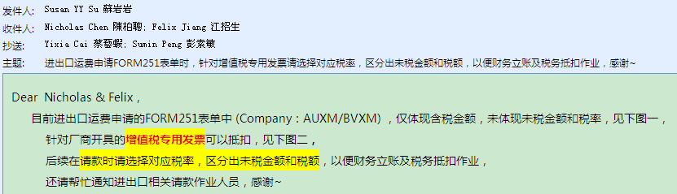
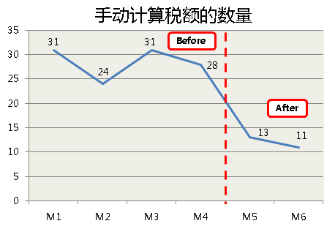
实施并确认效果
Improve
步骤内容导引：
I-1、实施并确认效果
审核时间长→未选定税率，手动计算税额耗时长
【现况】
关务同仁请款时未选定税率，抵扣的税金需要手动计算/立账
【对策方向】请关务同仁请款时选定税率，由系统自动计算
税金并带出正确会计科目
【负责人员】关务同仁/
彭素敏/吴珊
【实施时间】8月
P
D
A
C
需要手动调整尾差
Notes:
改善前：201801-201805平均处理时间：15.3min
改善后：201808处理时间13.28min
减少2min

Slide 14
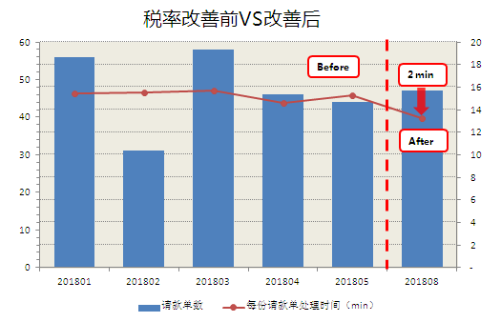
实施并确认效果
Improve
步骤内容导引：
I-1、实施并确认效果
审核时间长→未选定税率，手动计算税额耗时长
【现况】
关务同仁请款时未选定税率，抵扣的税金需要手动计算/立账
【对策方向】请关务同仁请款时选定税率，由系统自动计算
税金并带出正确会计科目
【负责人员】关务同仁/
彭素敏/吴珊
【实施时间】8月
P
D
A
C
需要手动调整尾差
Notes:
改善前：201801-201805平均处理时间：15.3min
改善后：201808处理时间13.28min
减少2min

Slide 15
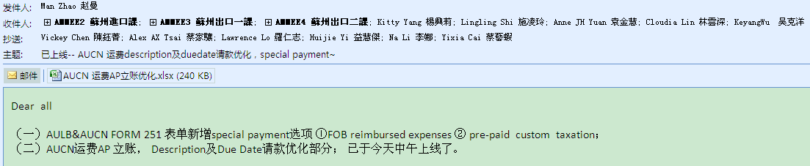
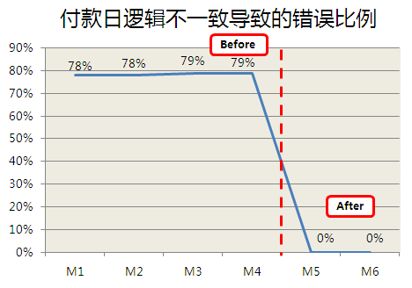
实施并确认效果
Improve
步骤内容导引：
I-1、实施并确认效果
立账时间长→系统付款日计算逻辑与实际计算逻辑不一致
【现况】
表单带出的付款日正确，但抛入ERP系统的付款日不正确，因ERP付款日期以表单申请日+OA天数，正确付款日以费用期间+OA天数
【对策方向】调付款日抓 取逻辑，带出正确付款日
【负责人员】彭素敏/吴珊
【实施时间】9月
P
D
A
C
立账后常规核对即可

Slide 16
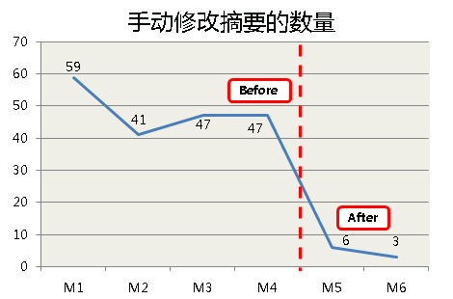
实施并确认效果
Improve
步骤内容导引：
I-1、实施并确认效果
立账时间长→系统带出摘要有误
【现况】
系统默认带出的摘要不正确
【对策方向】调整摘要抓取逻辑，抓取请款单上正确栏位，带出正确摘要
【负责人员】彭素敏/吴珊
【实施时间】9月
P
D
A
C
立账后常规核对即可
Notes:
改善前：201801-201808平均处理时间：14.97min
改善后：201809-201811平均处理时间11.49min
减少3.47min

Slide 17
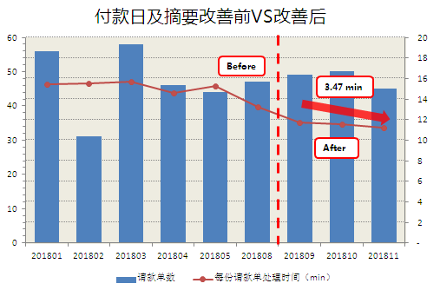
实施并确认效果
Improve
步骤内容导引：
I-1、实施并确认效果
立账时间长→系统带出摘要有误
【现况】
系统默认带出的摘要不正确
【对策方向】调整摘要抓取逻辑，抓取请款单上正确栏位，带出正确摘要
【负责人员】彭素敏/吴珊
【实施时间】9月
P
D
A
C
立账后常规核对即可
Notes:
改善前：201801-201808平均处理时间：14.97min
改善后：201809-201811平均处理时间11.49min
减少3.47min

Slide 18
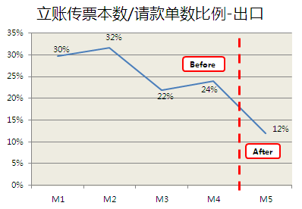
实施并确认效果
Improve
步骤内容导引：
I-1、实施并确认效果
审核时间长→费用明细多样，检附资料多
【负责人员】彭素敏/吴珊
【计划实施时间】
Phase I：2018年12月
Phase II：待规划
【现况】
运费费用明细多样，检附资料多,财务审核loading大
【对策方向】简化附件，附件无纸化，自动link系统文件，自行检核
P
D
A
C
NG部分待IT改善再测试；

Slide 19
实施并确认效果
Improve
步骤内容导引：
I-1、实施并确认效果
审核时间长→费用明细多样，检附资料多
Phase | 检附资料 | 测试进度
Phase I | 报价单 | Auto测试OK，Mannual仍需要纸本检附
 | 提单 | 进口OK，出口NG
 | 装箱单 | 测试OK
 | Commercial Invoice（货物发票） | 测试OK
Phase II | 发票/收据/原始税单 | 因会计相关法规要求保留原始凭证，后续 仍保留纸本
 | 过磅单 | 待后续规划讨论
 | 签收单（CMR）
 | 派车单
 | 拖柜单
 | 放行单
 | 运单 （含DHL运单、EMS请款运单、国内快递运单）
 | 其他文件及备注说明 （如退换货协议、异常费用的确认邮件等）

Slide 20
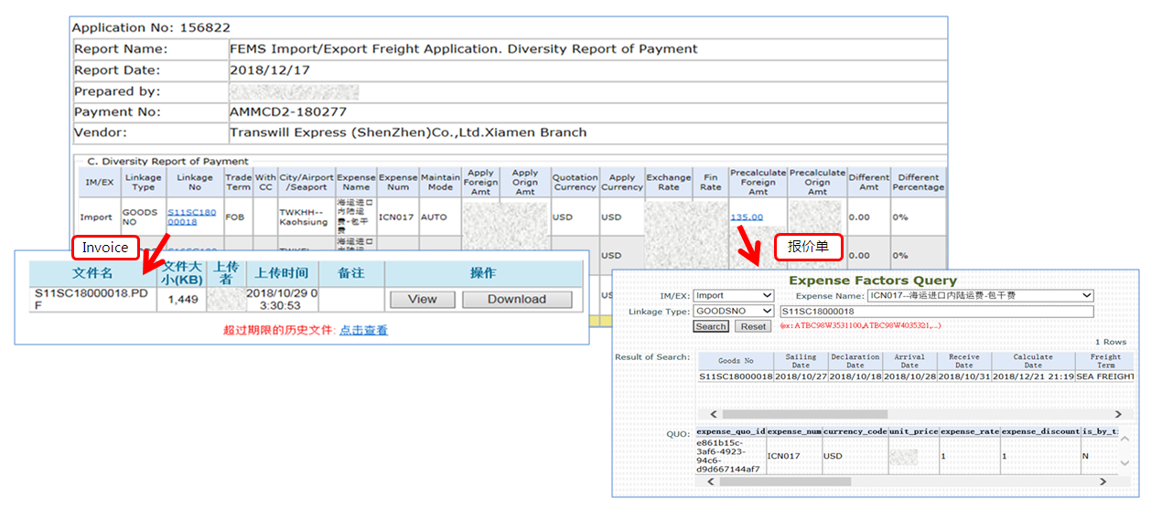
实施并确认效果
Improve
步骤内容导引：
I-1、实施并确认效果
审核时间长→费用明细多样，检附资料多
【负责人员】彭素敏/吴珊
【计划实施时间】
Phase I：2018年12月
Phase II：待规划
【现况】
运费费用明细多样，检附资料多,财务审核loading大
【对策方向】简化附件，附件无纸化，自动link系统文件，自行检核
P
D
A
C
NG部分待IT改善再测试；
Notes:
改善前：201801-201811平均处理时间：13.81min
改善后：2018012处理时间10.08min
减少3.73min

Slide 21
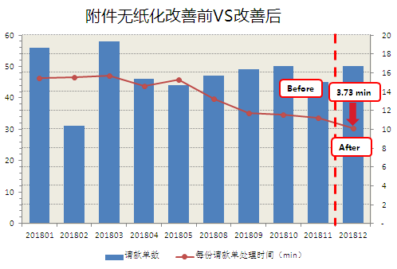
实施并确认效果
Improve
步骤内容导引：
I-1、实施并确认效果
审核时间长→费用明细多样，检附资料多
【负责人员】彭素敏/吴珊
【计划实施时间】
Phase I：2018年12月
Phase II：待规划
【现况】
运费费用明细多样，检附资料多,财务审核loading大
【对策方向】简化附件，附件无纸化，自动link系统文件，自行检核
P
D
A
C
NG部分待IT改善再测试；
Notes:
改善前：201801-201811平均处理时间：13.81min
改善后：2018012处理时间10.08min
减少3.73min

Slide 22
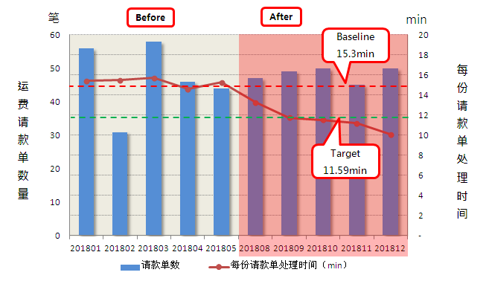

确认目标达成情况
Control
步骤内容导引：
C-1、确认目标达成情况
主要指标：改善后处理平均每份运费请款单的分钟数 11.57min
达成
Notes:
立账正确率，未改善前因为忘记修改付款日期或摘要，导致需要doublecheck时才发现

Slide 23
确认目标达成情况
Control
步骤内容导引：
C-1、确认目标达成情况
项目 | 改善前 | 改善后
每份请款单平均处理时间（min） | 15.30 | 11.57
每月平均请款单数 | 50 | 50
每月请款单处理时间（min） | 765.18 | 578.32
每月请款单处理时间（天） | 1.59 | 1.20
0.39 天
次要指标：因处理每份请款单时间减少，为立运费而加班的小时数减少
付款日/摘要未手动修正
After
Before
Double check发现，
返工修改
系统自动带出
付款时间和摘要
衍生指标：因摘要和付款时间由系统自动抓取，立账正确率提高
Notes:
立账正确率，未改善前因为忘记修改付款日期或摘要，导致需要doublecheck时才发现

Slide 24
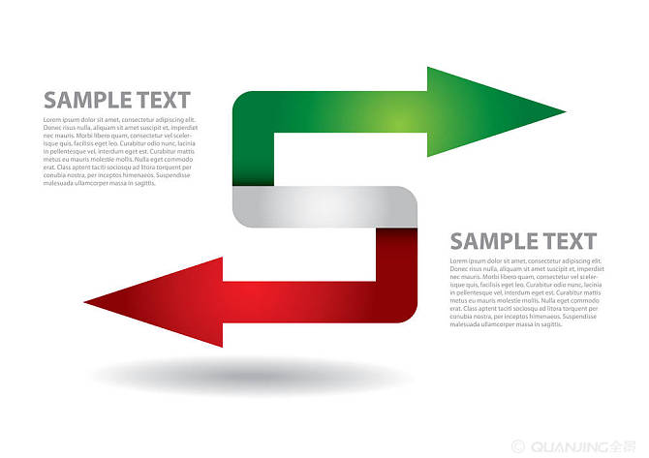
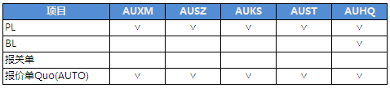
水平展开
Control
步骤内容导引：
C-2、水平展开
其他请款类型
合约请款
员工代垫
国内差旅
国外差旅
零用金请款
其他厂区
—AUHQ/AUSZ/AUKS/AUST
各Site平行展开，效益惠及各Site
各Site共用系统逻辑，节约资源/IT 时间

Slide 25
残余检讨与规划
Control
步骤内容导引：
C-3、残余检讨与规划
A
审核时间长
→费用明细多样，检附资料多
检核附件无纸化因系统Link逻辑及修改较大，未改善完毕
出口提单测试NG，系统仍无法带出
Phase II待后续规划改善
B
审核时间长
→未选定税率，手动计算税额耗时长
系统依税率分摊后，部分税额总计与实际发票有尾差，需要手动调整
Notes:
请款时填写含税总金额，系统倒推未税金额和税额，实际开具多张发票，每张发票未税金额和税额Total合计与系统计算有尾差

